Slide 1
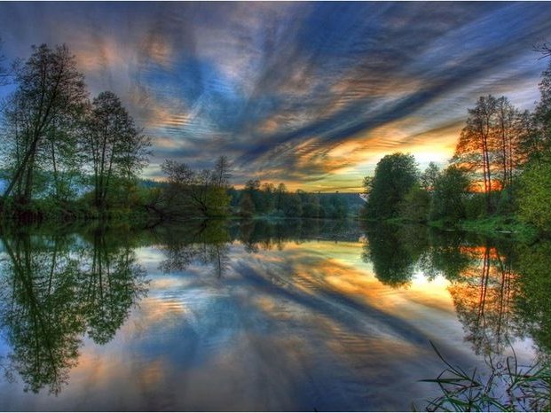
Классный час, посвященный 1150 летию Российской государственности

Slide 2
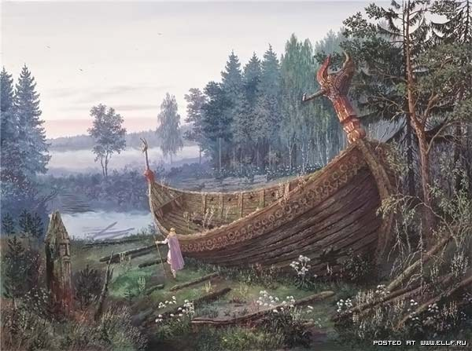
Слайд 2
2-й ученик: Жить в таких условиях могли только сильные, выносливые и храбрые люди. Среди них были наши предки – славяне. Многие из них отличались необыкновенной физической силой.

Slide 3
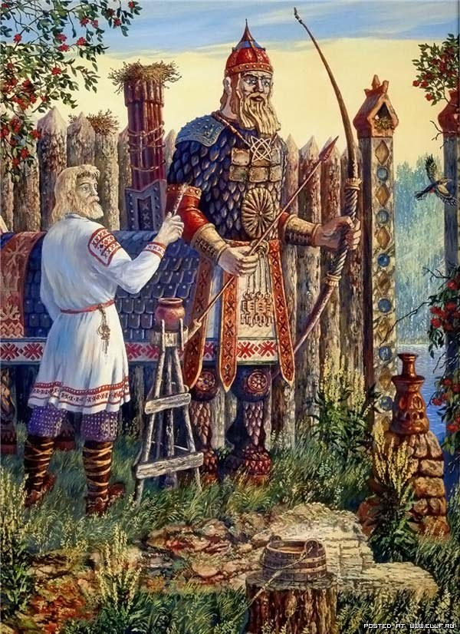
Слайд 3
3-й ученик: Жили наши предки племенами, все вместе. Мужчины охотились, женщины занимались хозяйством. Управляли племенем вожди. Это были
храбрые воины.

Slide 4
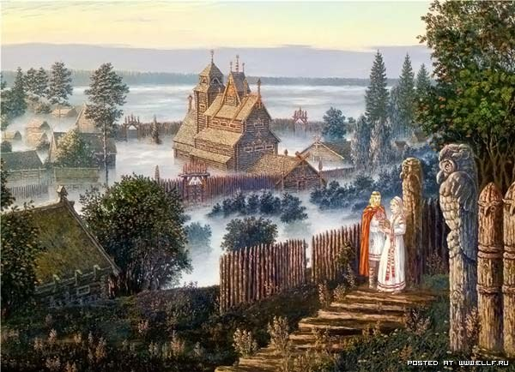
Слайд 4
4-й ученик: Восточных славян часто называли русью. Поэтому и их земли стали величать Русской землей или Русью.

Slide 5
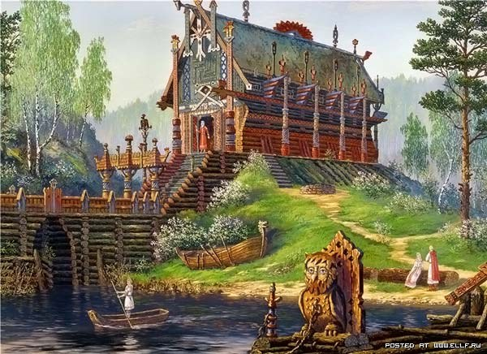
Слайд 5
Учитель: Как вы думаете, благодаря чему мы, современные люди, знаем о тех далеких временах? Кто или что нам может рассказать о прошлом нашей родины? (по сказкам, легендам, мифам, по археологическим находкам, по постройкам, из письменных источников)

Slide 6
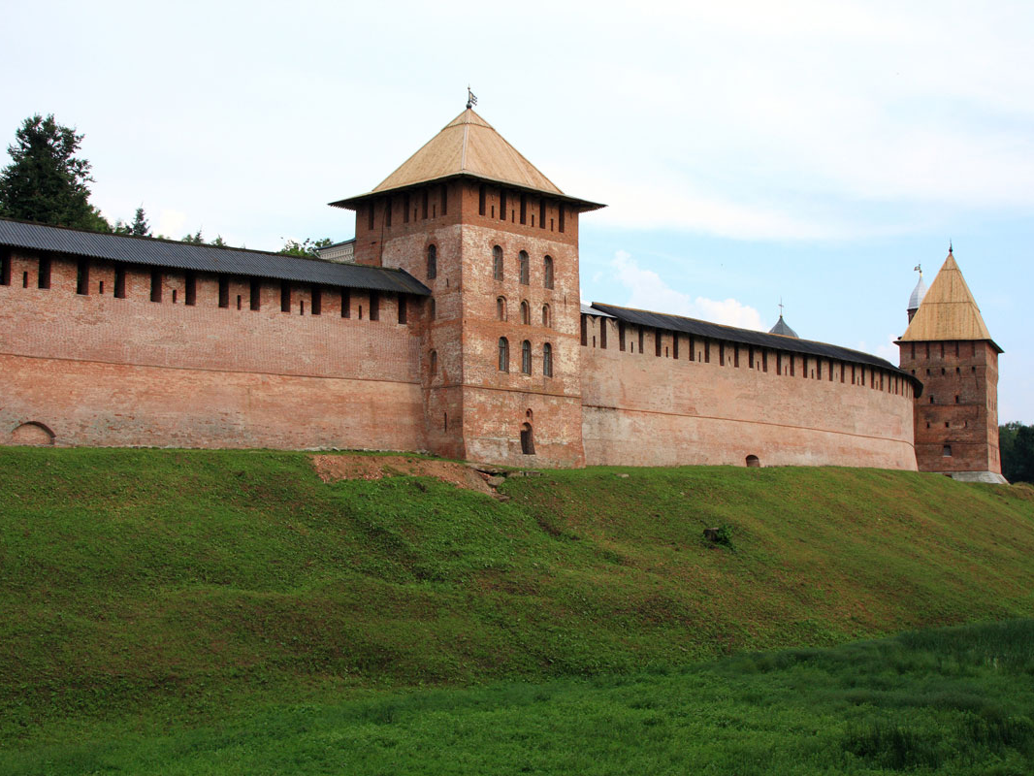
Слайд 6

Slide 7
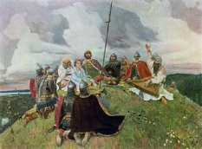
Слайд 7

Slide 8
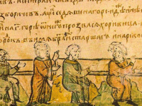
Слайд 8

Slide 9
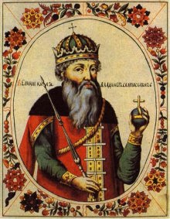
Слайд 9

Slide 10
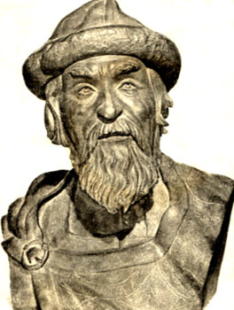
Слайд 10

Slide 11
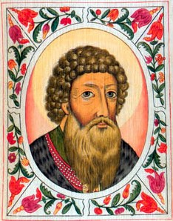
Слайд 11

Slide 12
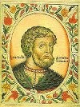
Слайд 6

Slide 13
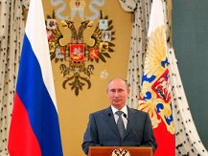
Слайд 7

